Slide 1
Økt 11
Legg elektrisk anlegg i et modellrom

Slide 2
Skriv-par-del
Hvorfor bruker elektrikere koblingsskjema?
1. Skriv: Lærlingheftet side 26, spørsmål 10.
2. Del med naboen.
3. Del i plenum.

Slide 3
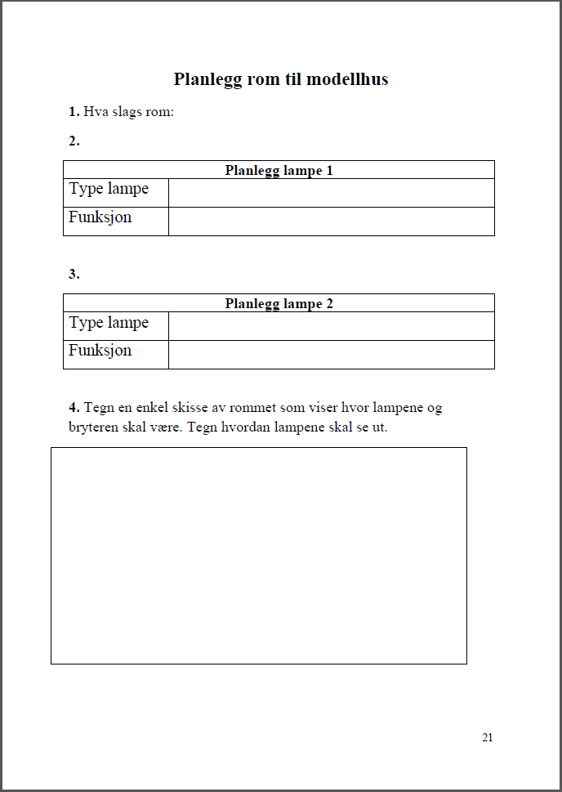
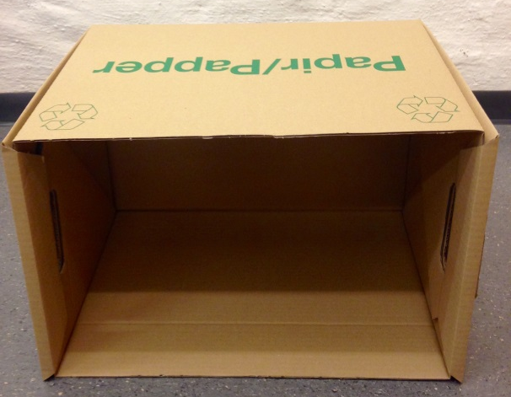
I denne økta skal dere legge det elektriske anlegget til modellrommet.
Følg plan og skisse på side 21 i lærlingheftet og koblingsskjemaet på eska.

Slide 4
Presenter rommet når det er ferdig
Neste økt presenterer dere de ferdige rommene:
Hva slags rom er det?
Hva slags typer lamper? Hvilken funksjon har de?
Vis hvor strømmen går.
Hvilke sikkerhetshensyn har dere tatt?
Presentasjonen skal vare maks to minutter.

Slide 5
De ferdige rommene settes sammen til et modellhus.
Batteri, ledninger, koblingsklemmer, lysdioder og bryter er deler som jobber sammen i et system. Hver del har en funksjon i systemet.
Derfor er det viktig å lage gode koblinger, slik at delene virker sammen og systemet fungerer som det skal.

Slide 6
Det elektriske anlegget skal ligge tett til veggene på utsiden av rommet.
Koblingene må være gode.
Lampene må kunne lyse.
Bryteren må kunne skru den ene lampa av og på.
Følg skissen på side 21 i lærlingheftet og koblingsskjemaet på eska.
Etter hvert som dere blir ferdige kan dere begynne å planlegge presentasjon av rommet.

